Slide 1
Federated Graph Classification over Non-IID Graphs
Xie H, Ma J, Xiong L, et al.
NeurIPS 2021
王佳伟

Slide 2
提纲
研究背景
方法建模
总结思考
Notes:
我将从研究背景、方法建模和总结思考三个方面进行介绍

Slide 3
提纲
Graph Learning
研究背景
Federated Graph Learning
Non-IID
Notes:
首先是研究背景

Slide 4

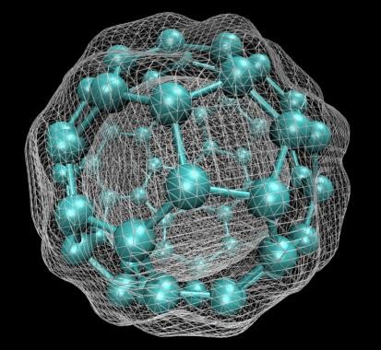
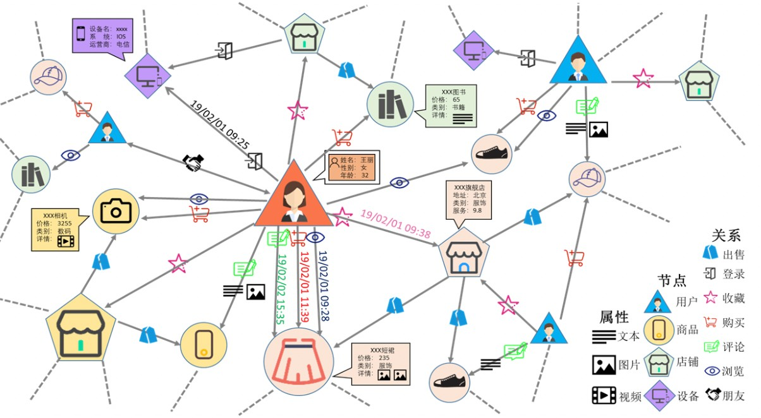
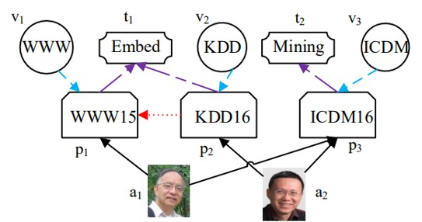
研究背景
Graph-structured Data
分子图
引文网络
推荐系统

Slide 5
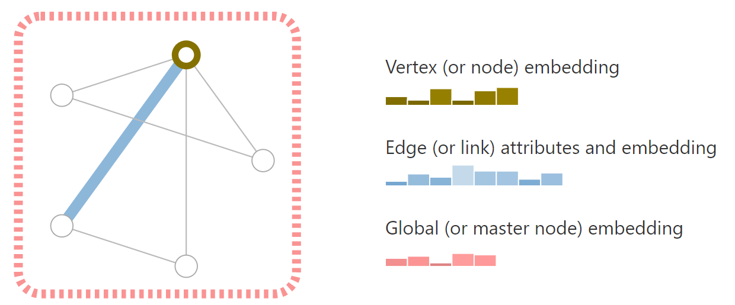
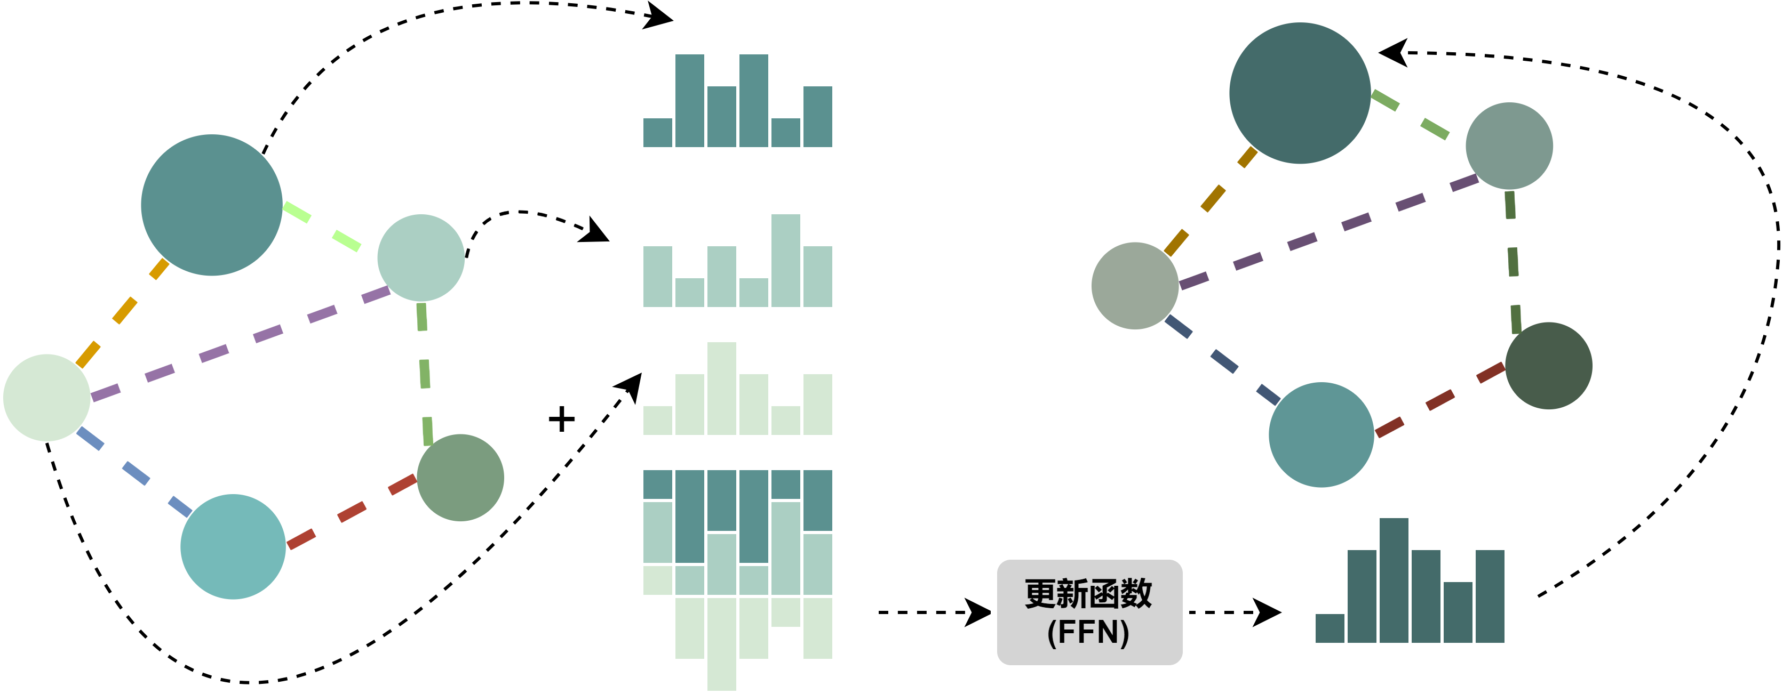
研究背景
Graph Neural Network
节点属性：节点身份、兴趣爱好
边属性：好友关系、购买关系
全属性：分子性质
获取邻居节点信息
聚合邻居节点信息
更新中心节点信息

Slide 6
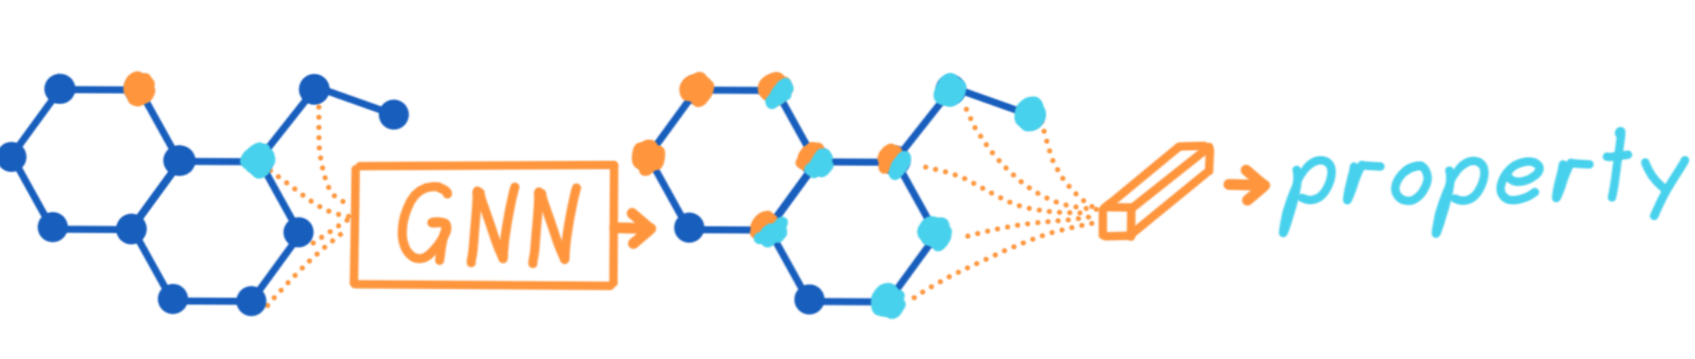
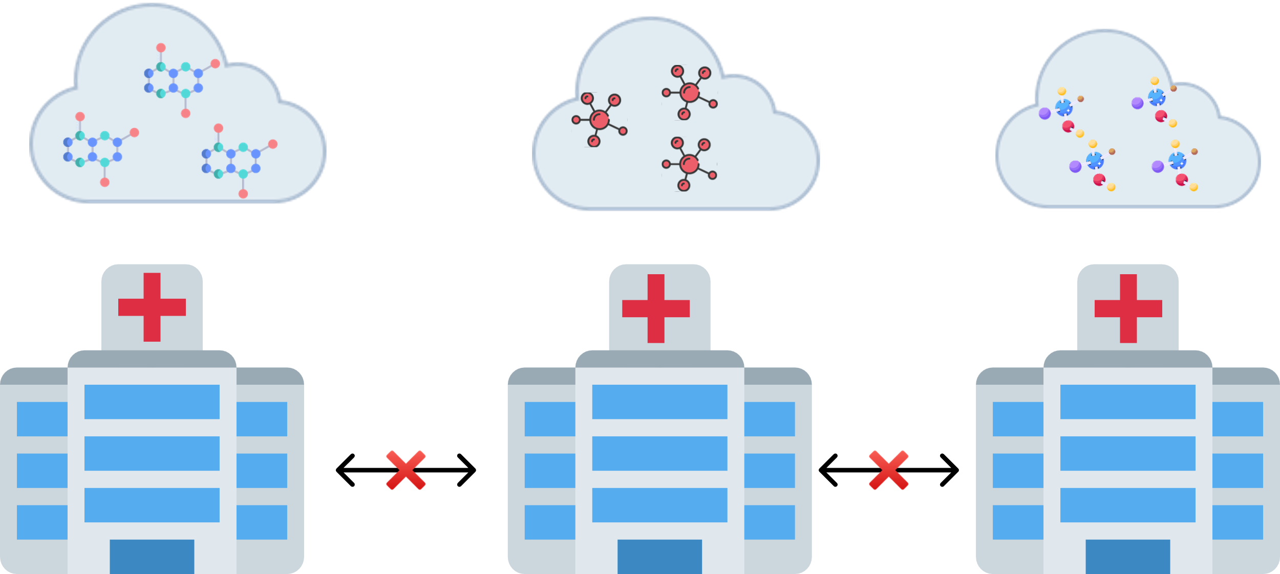
研究背景
Graph Classification Tasks
数据孤岛：由于商业竞争或隐私问题，这些数据所有者一般不愿意共享数据，该问题使得集中式环境下的训练变得不可行

Slide 7
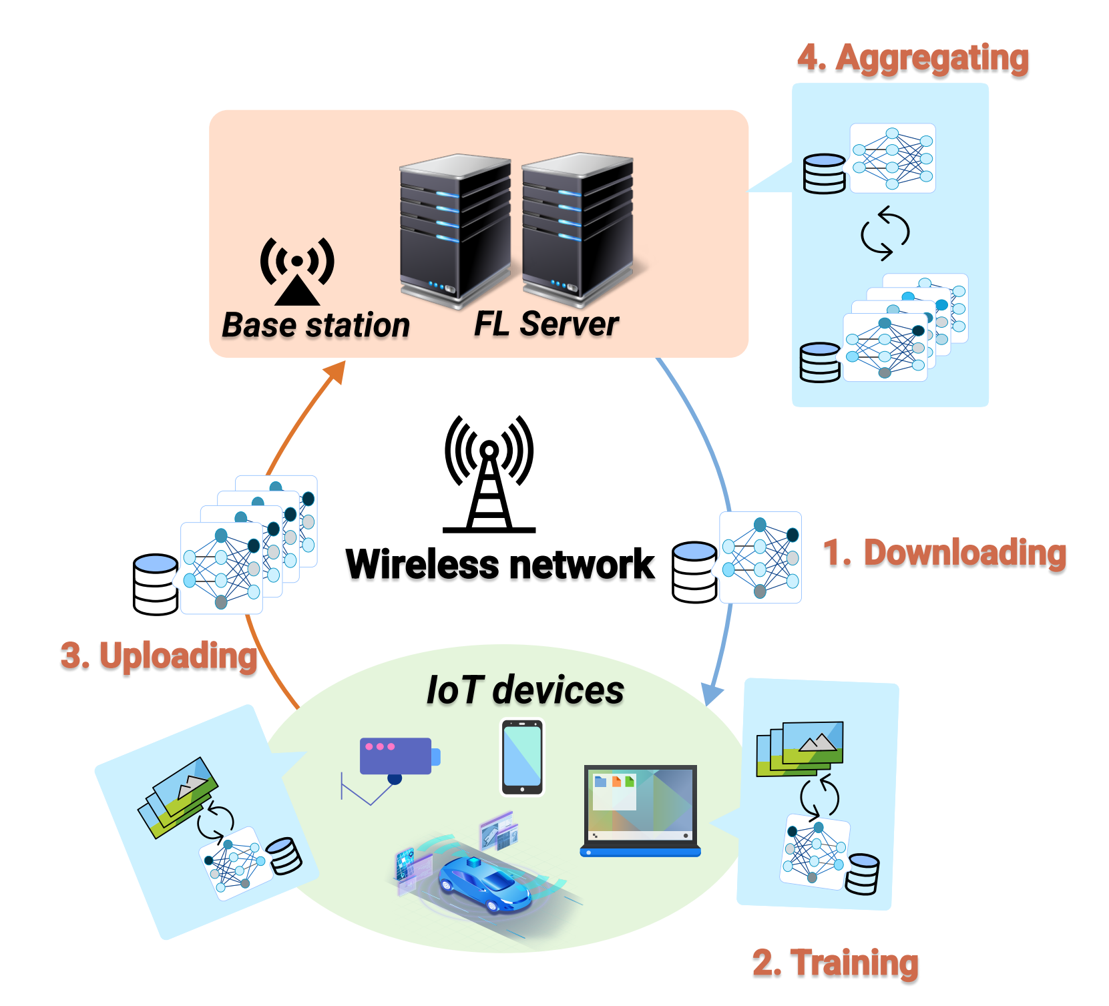
研究背景
Federated Learning
FL：一种分布式机器学习框架
客户端从服务器下载全局模型
客户端用本地数据训练本地模型
客户端上传更新后的本地模型
服务器聚合客户端上传的本地模型
优势：
知识共享
隐私保护

Slide 8
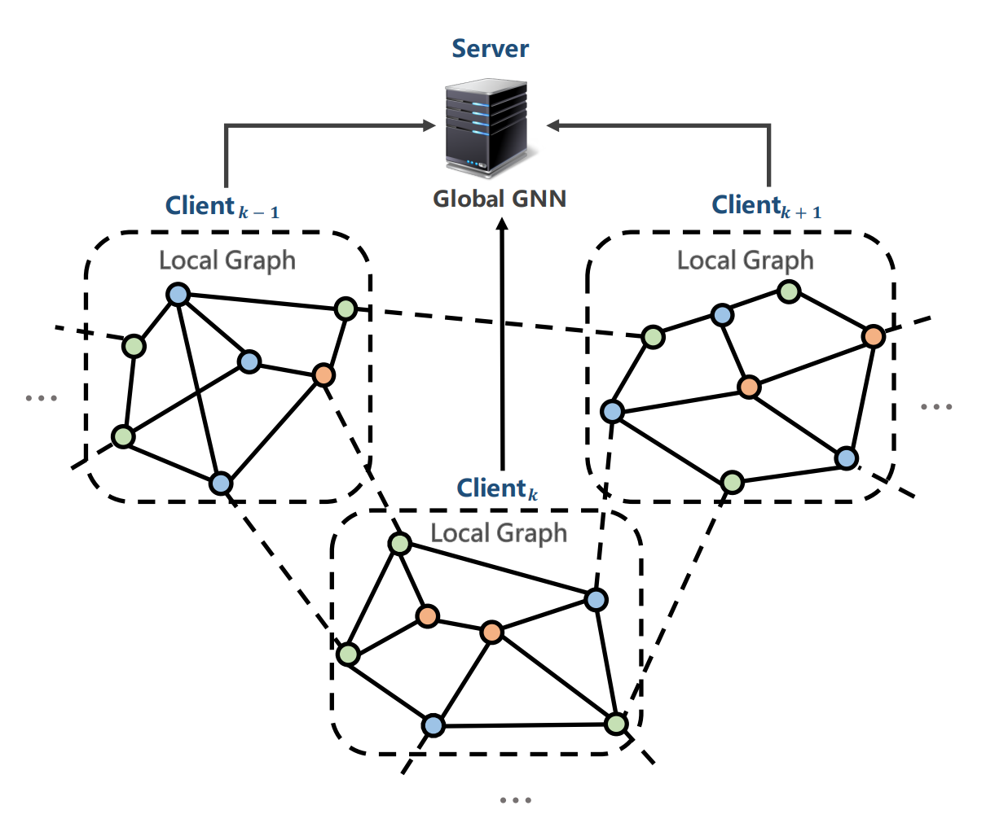
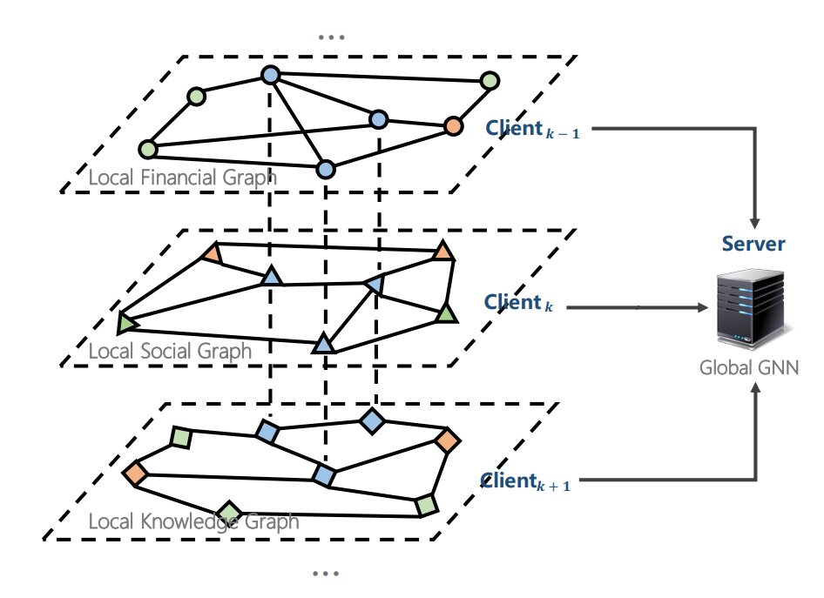
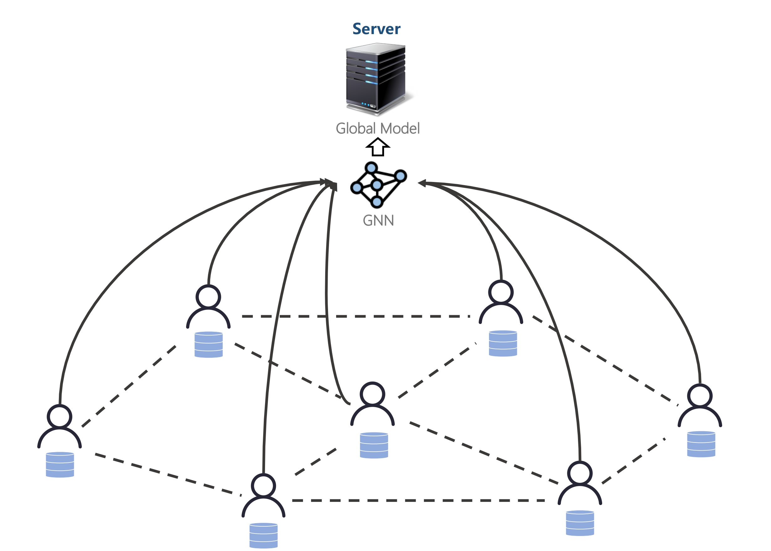
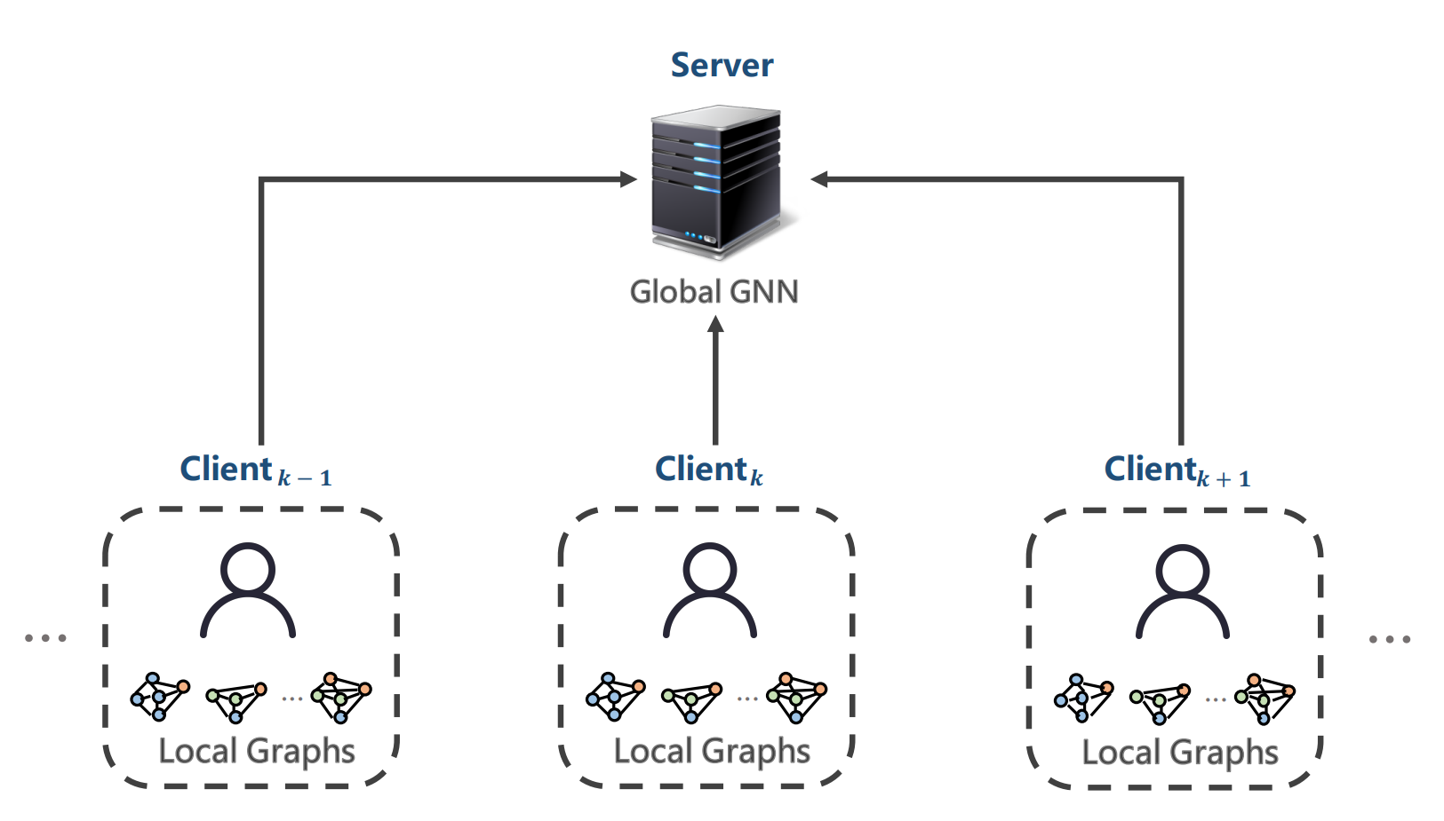
研究背景
Federated Graph Learning
水平图内联邦学习
垂直图内联邦学习
图结构联邦学习
图间联邦学习

Slide 9
研究背景
相关工作
水平图内联邦学习
[1] Zhang K, Yang C, et al. Subgraph federated learning with missing neighbor generation. NeurIPS 2021
垂直图内联邦学习
[2] Zhou J, Chen C, et al. Vertically federated graph neural network for privacy-preserving node classification. IJCAI 2022
图结构联邦学习
[3] Chen F, Long G, et al. Personalized federated learning with graph. IJCAI 2022
图间联邦学习
[4] He C, Ceyani E, et al. SpreadGNN: Decentralized Multi-Task Federated Learning for Graph Neural Networks on Molecular Data. AAAI 2022.
问题
大多数现有的工作考虑的是前三种图联邦学习，针对地更多的是图上的节点分类和链接预测，这并不能直接应用于图分类的环境
Notes:
1）提示：相关工作问题陈述

Slide 10
研究背景
Inter-graph Federated Learning
现实世界的图数据是否存在共同的属性？
衡量图数据的属性：
kurtosis of degree distribution
值越大说明节点度为长尾分布
avg. shortest path length
节点对之间最短路径长度的均值
largest component size
极大连通子图的大小
clustering coefficient
衡量节点邻居之间的连接紧密程度
ER生成随机图
G_{nm}: 随机生成具有n个节点和m条边的无向图

Slide 11
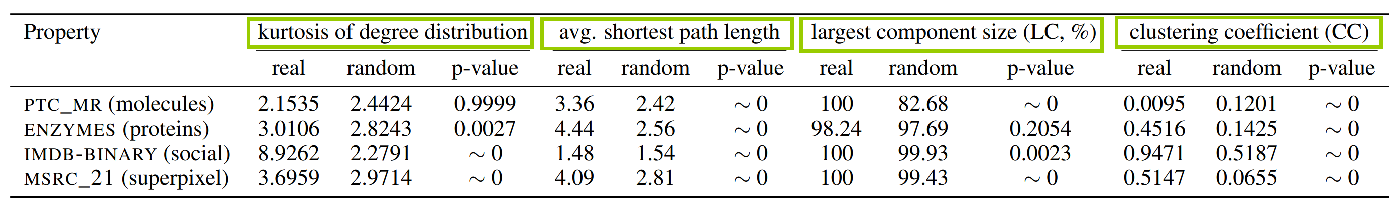
研究背景
现实世界图存在着某些共同的显著特性
Are real graphs like random graphs?
kurtosis of degree distribution: 真实图峰度偏高，随机图的度分布满足二项分布
avg. shortest path length: 真实图与随机图的最短路径长度有着显著性差异
largest component size: 虽然在存在GCC方面相似，但是在随机图中，当平均度大于1时就会出现GCC，而真实图中极大连通分量的出现可能不具有规律性
clustering coefficient: 随机图聚类系数远小于真实图，失去了局部的聚类结构

Slide 12
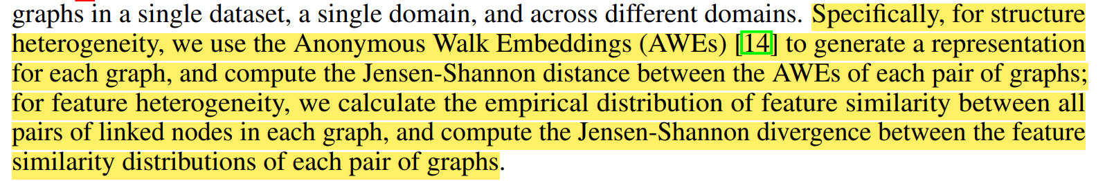
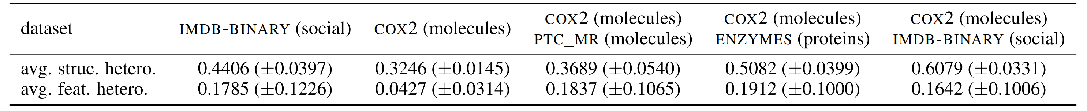
研究背景
Non-IID structures and features across clients
结构异构性：使得模型很难捕捉到不同客户之间普遍重要的图结构属性
特征异构性：使得模型很难学习到不同客户之间普遍适合的消息传递函数
客户端收敛方向不同，导致模型收敛变慢且不稳定
[1] Hellström H, Silva Jr J M B, Fodor V, et al. Wireless for Machine Learning[J]. arXiv preprint arXiv:2008.13492, 2020.
[2] Zhao Y, Li M, Lai L, et al. Federated Learning with Non-IID Data[J]. arXiv preprint arXiv:1806.00582, 2018.
Notes:
1）虽然图数据集之间存在共同属性，但也有某些异构性。为此，作者设计了结构和特征异构性的衡量方法。
2）单一数据集、单一领域及不同领域内的图数据在结构和特征上均表现出不同程度的异构性。
3）提示：异构性带来的后果

Slide 13
研究背景
相关工作
数据共享
[1] Zhao Y, Li M, Lai L, et al. Federated Learning with Non-IID Data. arXiv 2018.
偏移削弱
[2] Karimireddy S P, Kale S, et al. Scaffold: Stochastic controlled averaging for federated learning. ICML 2019.
个性化联邦
[3] Alireza Fallah, Aryan Mokhtari, et al. Personalized federated learning: A meta-learning approach. NeurIPS 2020.
聚类联邦
[4] Sattler F, Müller K R, et al. Clustered federated learning: Model-agnostic distributed multitask optimization under privacy constraints. TNNLS 2020
问题
使用共享客户端数据或者服务器端的代理数据，增加通信成本
整体异构性较高时，偏移削弱方法无法学习到好的全局模型
本地异构性较高时，个性化联邦无法学习到好的个性化模型，而且让每个客户维护自己的模型会导致客户和服务器之间的高通信成本
聚类FL框架可以在群组层面引入个性化，在保持个性化FL的优势的同时又能够降低通信成本
Notes:
1）提示：陈述Non-iid的工作
2）提示：陈述相关工作的问题

Slide 14
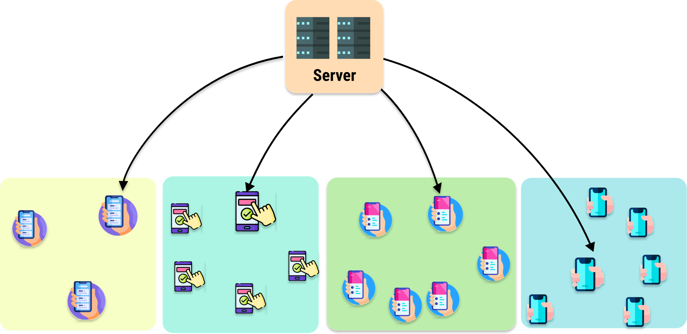
研究背景
问题与动机
问题：如何解决图间联邦学习图分类任务下的结构和特征异构性？
动机：受到聚类联邦的启发，用聚类来处理客户端间图的相似性与异构性
Cluster Federated Learning
Notes:
1）提示：本文所要解决的问题
2）提示：先讲一下本文的动机，该框架可以将本地客户端划分为数据异构性较低的多个组

Slide 15
提纲
方法建模
模型设计思路

Slide 16
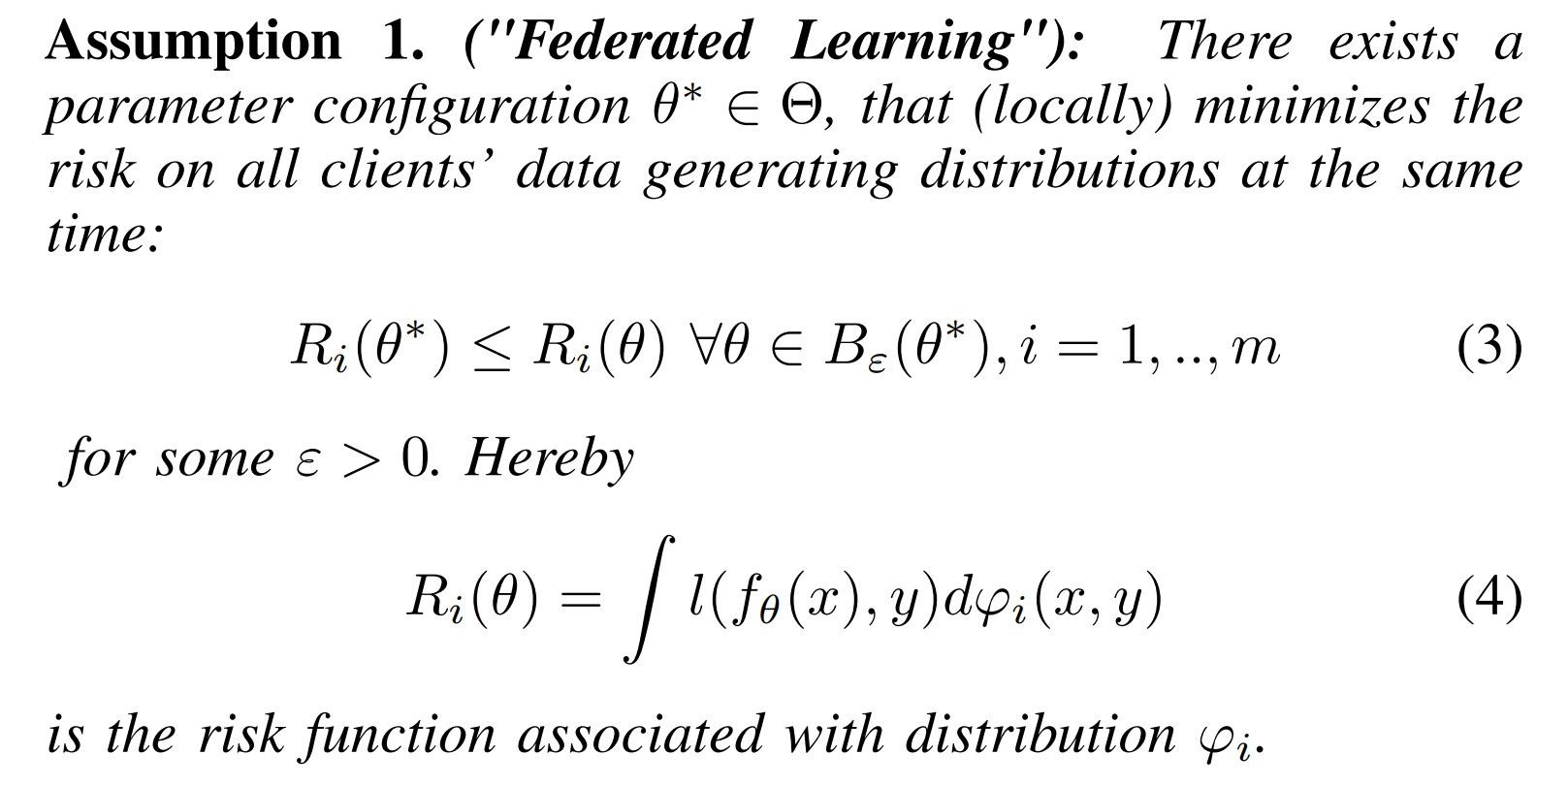
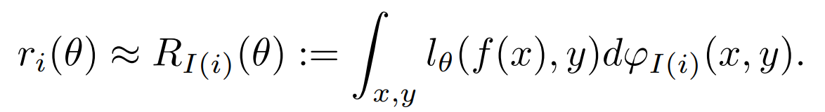
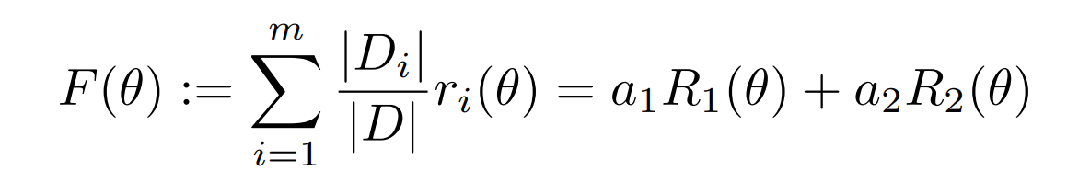
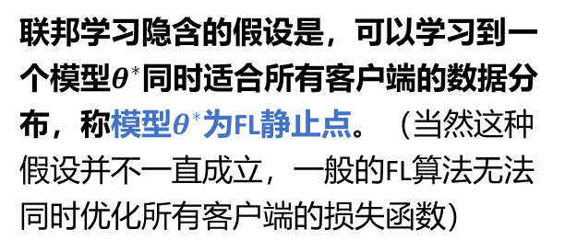
方法建模
联邦学习假设
联邦学习隐含的假设是，可以学习到一个模型$θ^{∗}$同时适合所有客户端的数据分布，称模型$θ^{∗}$为FL静止点。（当然这种假设并不一直成立，一般的FL算法无法同时优化所有客户端的损失函数）
基于上述假设，若有m个服从$φ_{1}$或$φ_{2}$分布的客户端，则联邦学习的损失可以表示为两类分布损失的加权求和
Notes:
1）提示： 讲一下联邦学习的假设
2）提示：在此假设上，联邦学习损失如何表示

Slide 17
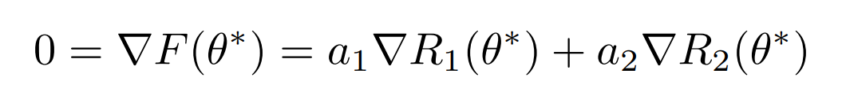
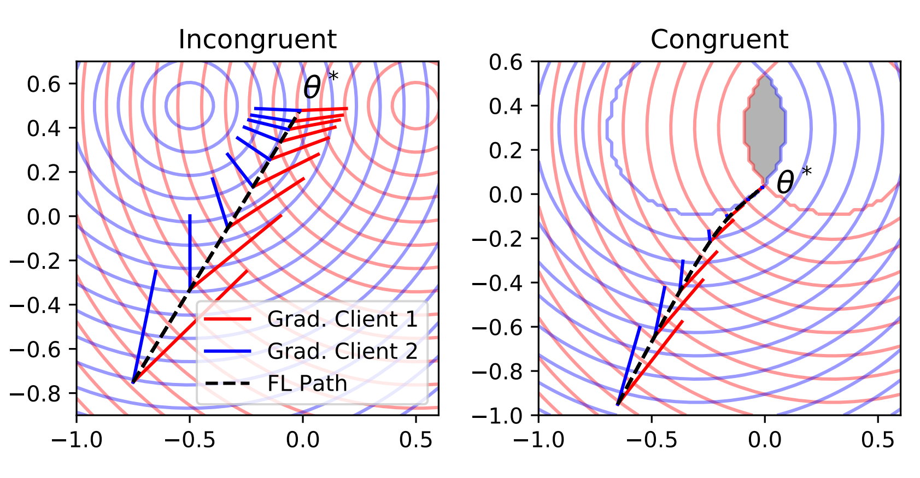
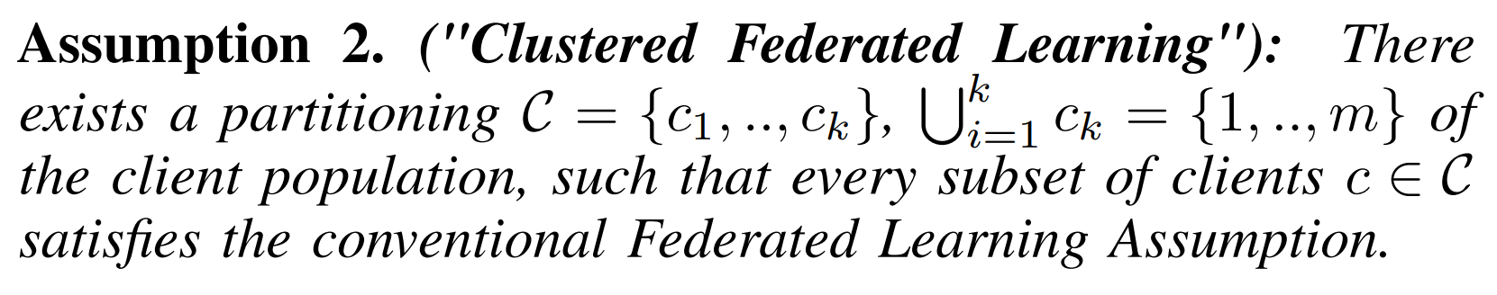

方法建模
到达静止点时，可以根据余弦相似性来区分开户端的数据分布
当联邦学习收敛到了一个静止点 $θ^{∗}$，此时可以认为学习到了一个最优模型
启示：在联邦学习目标 θ 的静止解中，我们可以通过检查客户的梯度更新之间的余弦相似性，根据他们的隐藏数据分布来区分客户端
由于实际情况中即使数据分布相同的两个client，在 $θ^{∗}$ 处的梯度也很难同时为0，因此无法找到理想中的静止点

Slide 18
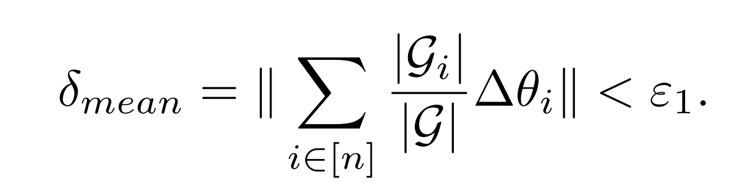
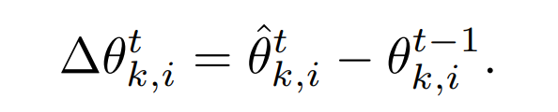
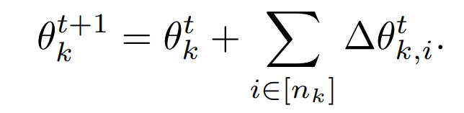
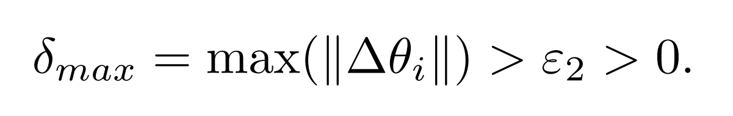
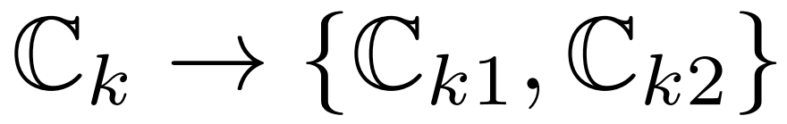
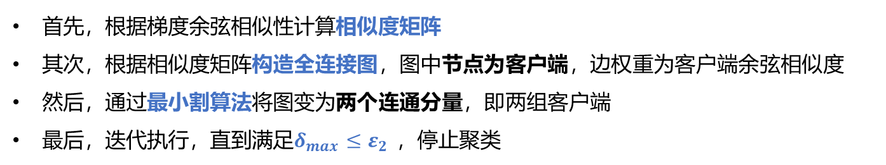
方法建模
GCFL：Top-down Bi-partitioning Mechanism
首先引入一个超参数作为标准，根据是否接近静止点来决定是否停止一般联邦学习算法。
联邦学习
然后再引入一个超参数，来决定何时停止聚类。
Stoer–Wagner minimum cut algorithm
首先，根据梯度余弦相似性计算相似度矩阵
其次，根据相似度矩阵构造全连接图，图中节点为客户端，边权重为客户端余弦相似度
然后，通过最小割算法将图变为两个连通分量，即两组客户端
最后，迭代执行，直到满足$δ_{max}≤ε_{2}$ ，停止聚类

Slide 19
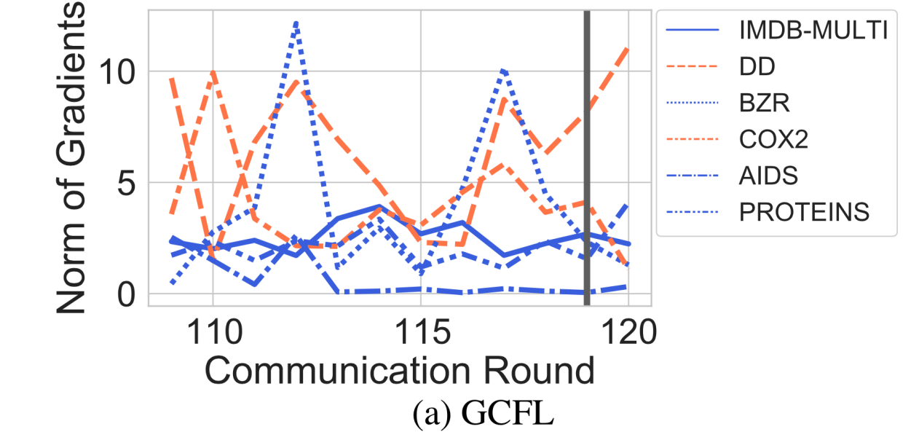
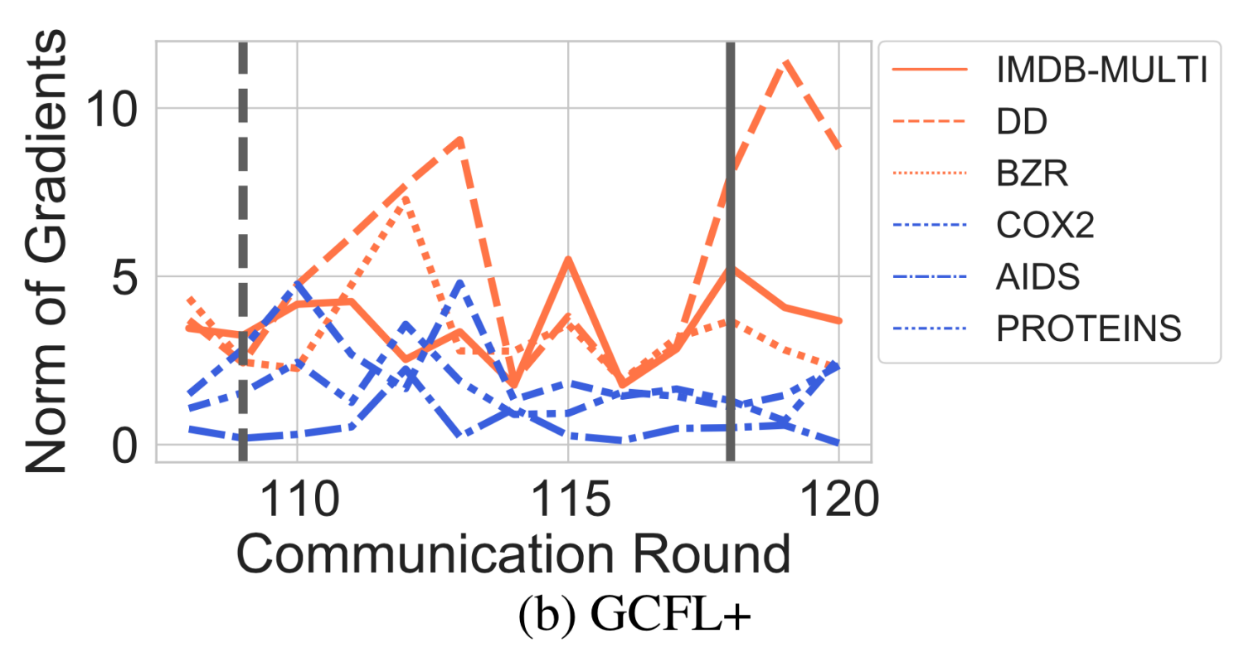
方法建模
GCFL+：基于梯度序列的聚类
1）每个客户端的更新方向不同
2）每个客户端的更新波动不同
基于梯度点的GCFL可能会被误导，忽略掉重要的客户端行为
DTW：动态时间规整
DTW可以计算两个时间序列的相似度，尤其适用于不同长度、不同节奏的时间序列（比如不同的人读同一个词的音频序列）
Notes:
但是在实验中我们发现两个现象
1）提示：说一下现象，再说一下后果
例如，在右图中，GCFL在第119轮根据该轮的梯度进行聚类，这并不能有效地找到异构性较低的客户端。
为此我们提出了GCFL的改进版本，GCFL+，它通过考虑梯度序列来进行聚类，聚类机制与GCFL相同，与GCFL不同的是，
2）提示：GCFL+采用DTW（动态时间规整）算法来计算梯度序列之间的相似度，如右下图，GCFL+基于长度为10的梯度序列在第118轮进行聚类，它捕捉到了客户较长范围内的行为，有效地提高了集群的同质性。

Slide 20
提纲
实验结果
实验/总结
总结思考
Notes:
实验设置

Slide 21
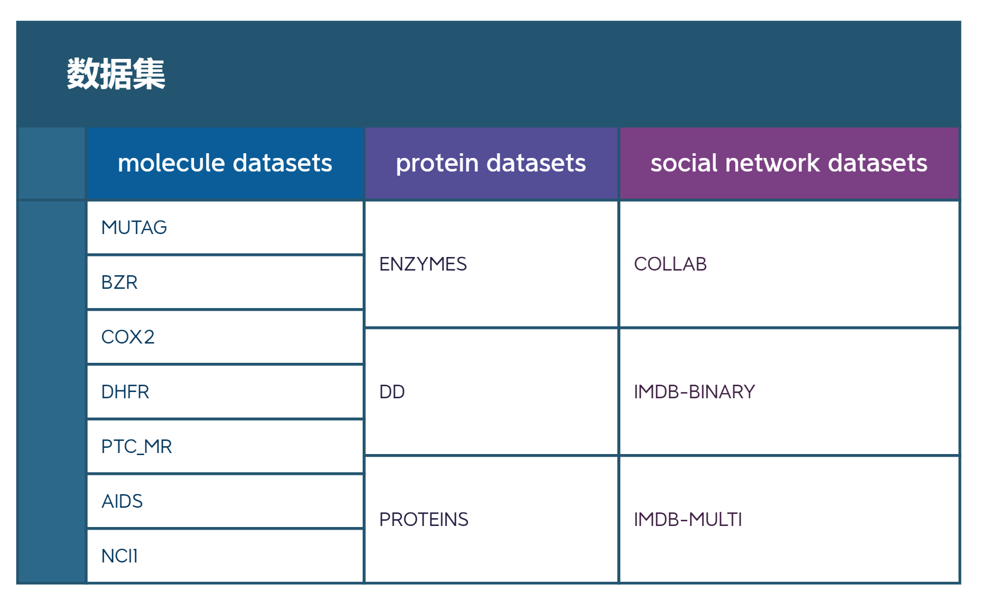
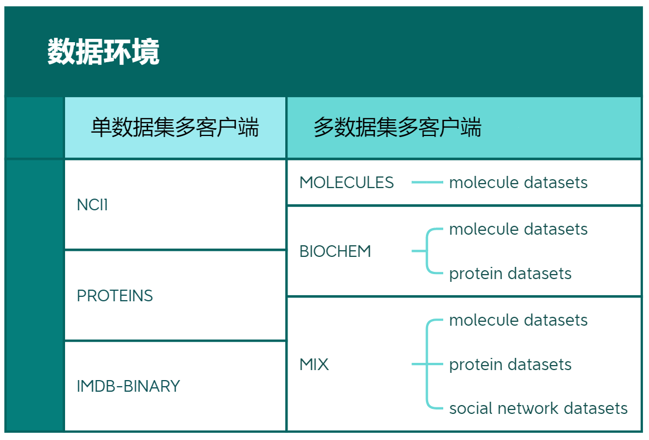
实验结果
数据集
Baselines
self-train：客户端只在本地训练，不进行任何通信
FedAvg：经典的联邦学习算法
FedProx：考虑数据异构性和系统异构性的联邦学习算法

Slide 22
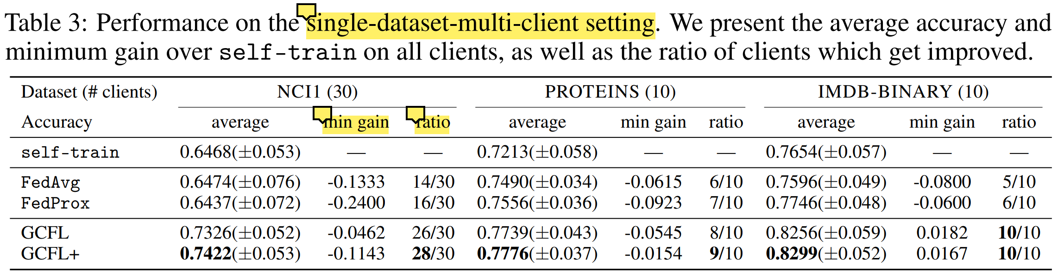
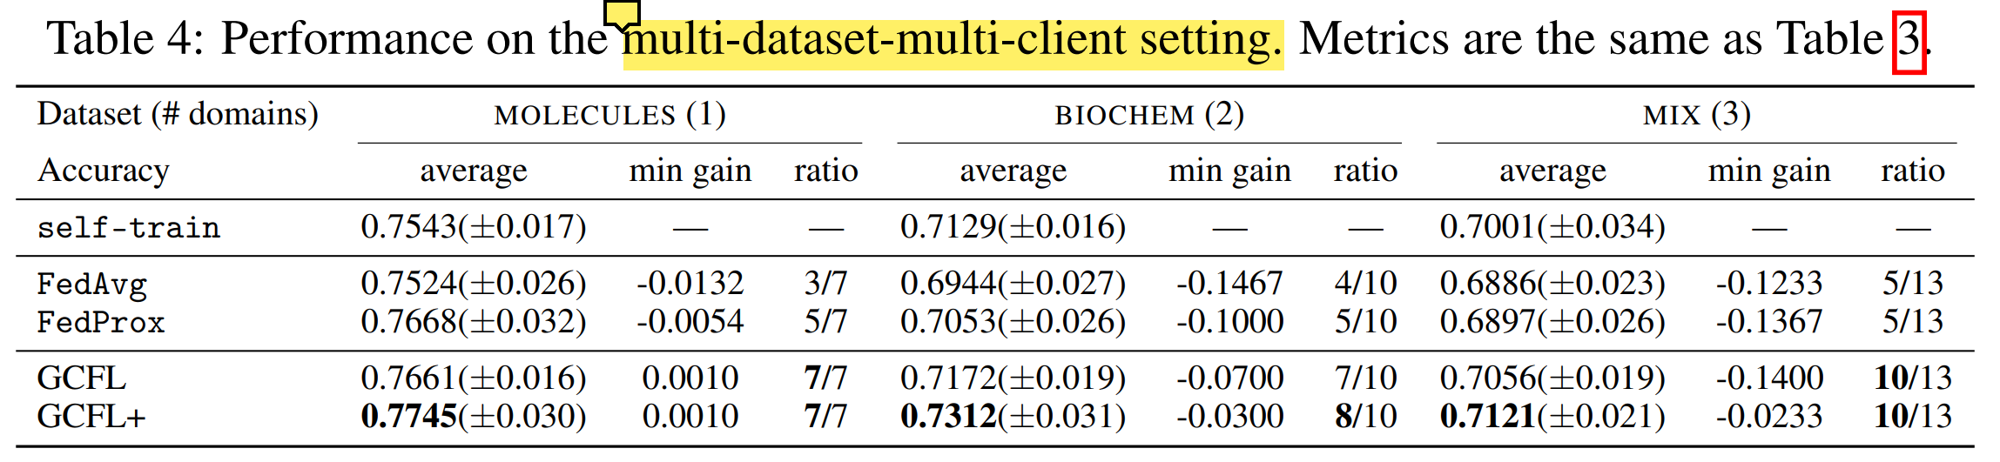
实验结果
单数据集多客户端
多数据集多客户端

Slide 23
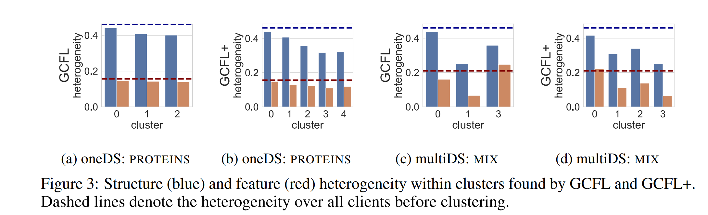
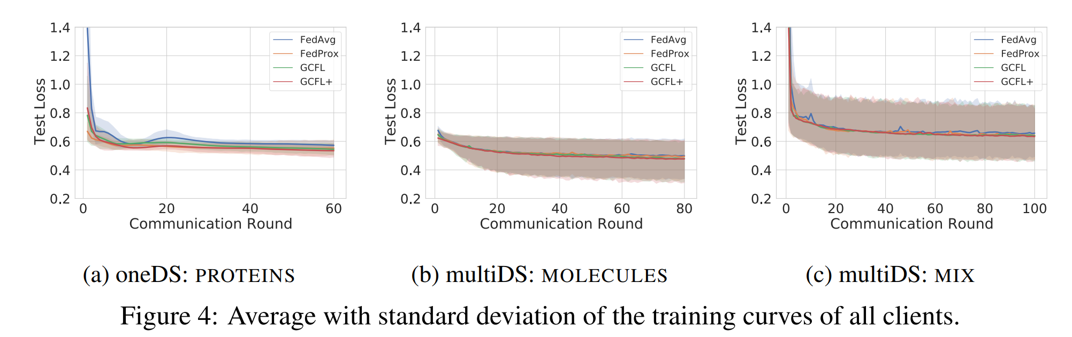
实验结果
Structure and feature analysis in clusters
Test loss

Slide 24
总结思考
总结
验证了跨域联邦图分类任务的可行性
自顶向下的最小割二分聚类方法
基于序列的聚类方法—捕捉到重要的客户端行为
篇幅限制，有些内容没有详细解释
思考
可以看出，本文的研究重点不在于新颖或复杂的解决方法，而是建立一个新颖的场景，可以作为后续研究的起点，比如跨域图联邦学习（分子领域和蛋白质领域）
跨域联邦学习，可能会对联邦半监督有作用（半监督需要更多数据，来获取监督信息）

Slide 26
研究背景
Degree Distribution
Degree distribution P(k): Probability that a randomly chosen node has degree k
N_{k} = # nodes with degree k
Normalized histogram:
P(k) = N_{k} / N ➔ plot
P(k)
0.6
0.5
0.4
0.3
0.2
0.1
1
2
3
4
k
For directed graphs we have separate in- and out-degree distributions.

Slide 27
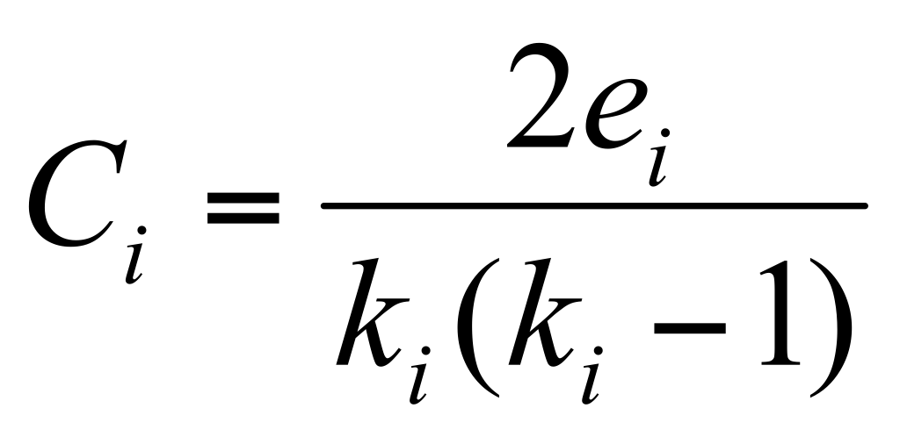
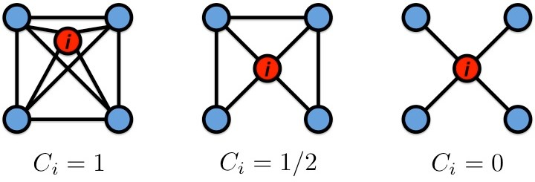
研究背景
Clustering coefficient (for undirected graphs)
How connected are i’s neighbors to each other?
Node i with degree k_{i}
C_{i} ∈ [0,1]
Note 𝑘_{i}(𝑘_{i} − 1) is max number of edges between the
𝑘_{i} neighbors
▪
where e_{i} is the number of edges between the neighbors of node i
Clustering coefficient
is undefined (or defined to be 0) for nodes with
degree 0 or 1
1
N
Average clustering coefficient: C =
∑ i
C
N
i

